Slide 1
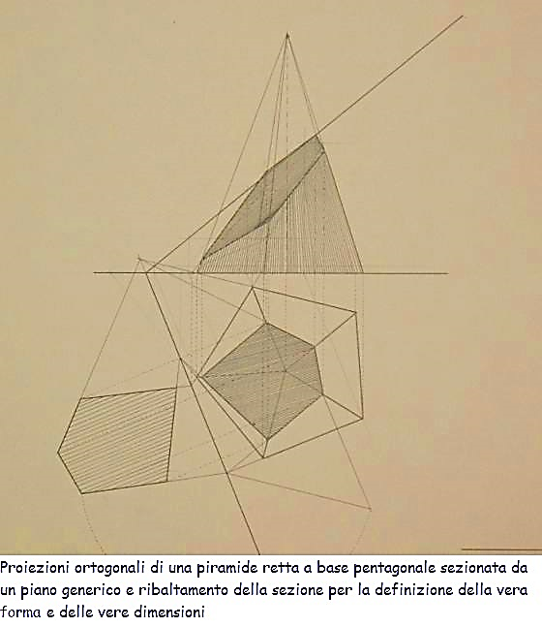
Geometria descrittiva dinamica
Indagine insiemistica sulla doppia proiezione ortogonale di Monge
LE OPERAZIONI GEOMETRICHE: La sezione Presentazione e schema sinottico
Il disegno di copertina è stato eseguito da me medesimo
durante il secondo anno scolastico (1964/1965)
di frequenza del Liceo Artistico Statale “G. Misticoni” di Pescara
per la materia “Disegno geometrico”
del biennio inferiore del vecchio ordinamento
Docente prof. arch. Antonino Giammarco
Il materiale può essere riprodotto citando la fonte
Autore Prof. Arch. Elio Fragassi

Slide 2
Geometria descrittiva dinamica Introduzione e presentazione (1)
Questa trattazione fa riferimento esclusivamente all’ operazione geometrico-descrittiva denominata «sezione».
Sezionare significa tagliare: quindi eseguire una sezione equivale ad operare un taglio di un determinato oggetto, di un certo organismo o di un solido, come nel nostro caso. La sezione in alcuni dizionari è così descritta.
<<In varie tecnologie, figura intercettata da un oggetto sul piano con il quale si immagina tagliato, particolarmente utile nel disegno tecnico e architettonico per rappresentare le strutture interne di organi, pezzi, edifici e sim.>>
-voce sezione-
Nicola Zingarelli, Vocabolario della lingua italiana, 10 edizione, Zanichelli, Bologna 1970.
<<1: In geometria, il punto in cui una linea incontra un'altra linea o un piano; la linea, la superficie di un solido corrispondente alla intersezione di esso con un piano. 2.Disegno che rappresenta l'interno di un edificio, visto come tagliato verticalmente da un piano; spaccato>>
-voce sezione-
Remo Sandron, Dizionario fondamentale della lingua italiana, De Agostini, Novara 1982.

Slide 3
Geometria descrittiva dinamica Introduzione e presentazione (2)
Per eseguire questa operazione ci si serve di un piano che, idealmente, seziona il solido in due parti.
Il piano, detto "piano di sezione", taglia il solido in due parti che hanno, in comune, proprio il piano di sezione per cui su di esso si fissa, come su una lastra fotografica, l'immagine della "sezione risultante" come prodotto dell'operazione geometrica (algoritmo grafico)
Poiché l'immagine della "sezione risultante" appartiene al piano, essa può essere ricercata e descritta (per i solidi a facce) come
"sezione punteggiata"
oppure come
"sezione rigata"
a seconda che il piano viene riguardato come
"piano punteggiato"
o come
"piano rigato"

Slide 4
Geometria descrittiva dinamica Introduzione e presentazione (3)
Da precisare, infine, che detta operazione può essere riferita a:
Solidi a facce le cui sezioni producono poligoni piani chiusi
Solidi di rotazione le cui sezioni producono curve piane dette «coniche»
La forma del poligono piano chiuso risultante dall’operazione di sezione dipende sia dal tipo di solido sezionato (poliedro regolare o irregolare, a due basi o a punta), sia dal numero delle facce del solido, sia dalla posizione spaziale oltre che dal tipo di piano di sezione e relativa geometria
La forma della curva piana detta «conica» dipende sia dal tipo di solido (cono, cilindro o sfera) sia dal tipo di piano di sezione che dalle reciproche posizioni nello spazio.
Le coniche fondamentali sono:
Circonferenza
Ellisse
Parabola
Iperbole
Nello schema seguente sono evidenziati i due percorsi possibili e le relative sequenze di operazioni riferite all'algoritmo grafico sia per la sezione punteggiata (ricerca dei vertici del poligono risultante), sia per la sezione rigata (ricerca dei lati del poligono risultante) di solidi a facce.

Slide 5
Geometria descrittiva dinamica Schema sinottico dei passaggi grafici
SEZIONE DI SOLIDI A FACCE
Figura piana della faccia del solido
Poligono piano
Sezione punteggiata
Sezione rigata
Definizione algoritmo grafico
1ª operazione--------------------AB ∈ r ∈ β
2ª operazione---------------------α ∩ β ⇒ x
3ª operazione---------------------x ∩ r ⇒ P
operazioni da applicarsi ad ogni retta passante per gli spigoli del solido
Definizione algoritmo grafico
1ª operazione----------------------ABC ∈ β
2ª operazione--------------------α ∩ β ⇒ x
3ª operazione--------x ∩ ABC ⇒ (XY); (XZ)
operazioni da applicarsi ad ogni faccia del solido
Si ricercano tanti punti quanti sono gli spigoli del solido
A, B, C, D, E. . . . .
Si ricercano tante rette quante sono le facce del solido
a, b, c, d, e. . . . .
I punti appartenenti agli spigoli definiscono i vertici del poligono di sezione
I segmenti di retta che appartengono alle facce sono i lati del poligono di sezione
Sezione piana risultante
Poligono chiuso piano
Verifica grafica
Il poligono deve appartenere al piano di sezione

Slide 6
Per maggiore completezza ed approfondimento degli argomenti si può consultare il seguente sito
https://www.eliofragassi.it/

